Slide 1
苏教版数学 一年级上册
5以内的减法
肖 悦

Slide 2
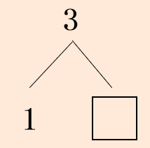
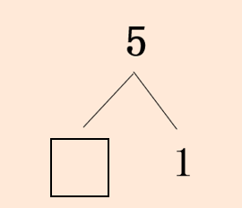
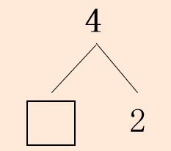
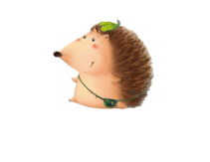
复习 回 顾
1、
2
2
2
2、
1 + 1 = 2 + 3 = 4 + 1 =
2
5
5

Slide 3
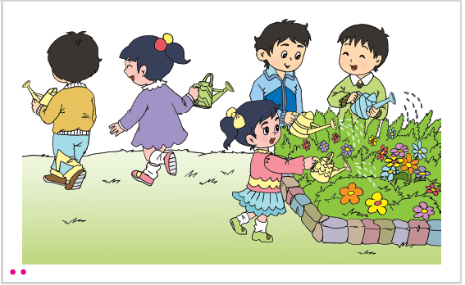
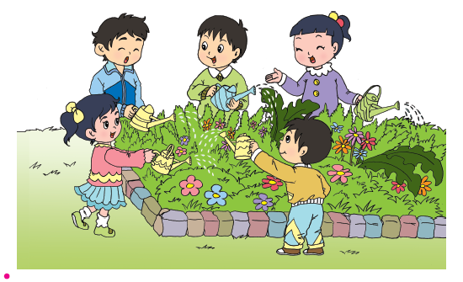
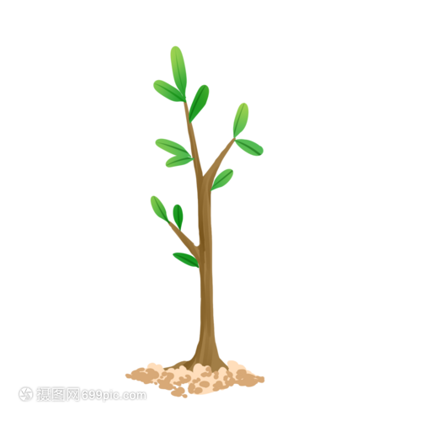
看图用三句话说一个小故事

Slide 4
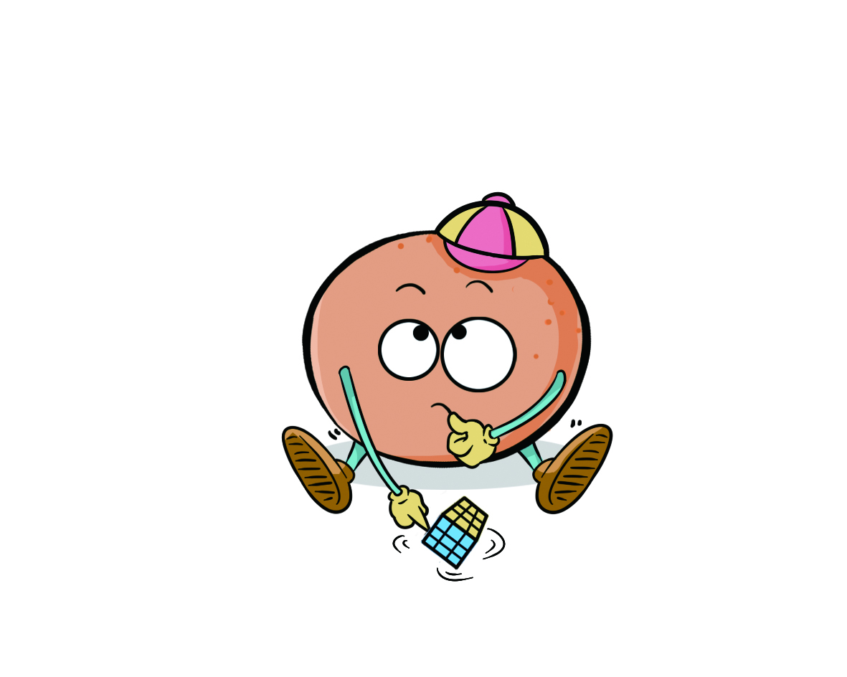
看图用三句话说一个小故事
一共有5人，走了2人，还有3人。

Slide 5
5 - 2 = 3
方法1：5可以分成2和3
方法2 : 2+3=5（想加算减）

Slide 6
学习要求：
1、想一想：看图说一个3句话小故事。
2、写一写：写出对应的算式。
3、说一说：和同桌说一说你的想法。

Slide 7
请你看图用三句话说一个小故事。
原来有3人，走了1人，还剩2人。

Slide 8
现在还剩几人？可以怎样列式计算？
2
3 - 1 =
想：3可以分成1和（ 2 ）。

Slide 9
5 - 2 =3
3 - 1 =2
通过刚才的学习，我们知道了在计算减法的时候可以想一个数可以分成几和几的方法。

Slide 10
小朋友们你们好，
谢谢你们的精心照顾，
我长大啦！
我给你们准备了一些挑战，
完成挑战我就能结出大苹果。
你们想摘苹果吗？

Slide 11
挑 战 一：苹果 5个
2
3
5
3
2
－ =
－ =
4
5
5 － 1 =

Slide 12
挑 战 二：
苹果5个
快 速 回 答
你 准 备 好 了 吗？

Slide 13
课堂小结
这节课我们一起学习了新知识
——减法
过程是：从看图说三句话小故事
列出算式
图形来表示
练习巩固
方法是：一个数可以分成几和几。

Slide 14
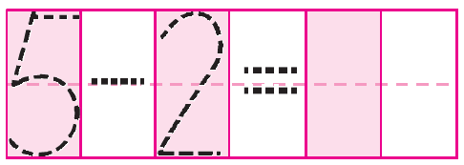
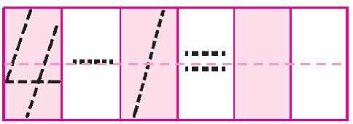
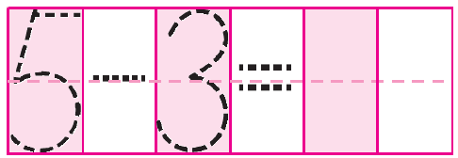
描一描、填一填：

